Slide 1
Ayamuを使った
移動販売（とくし丸など）の検索方法
令和７年８月２６日

Slide 2
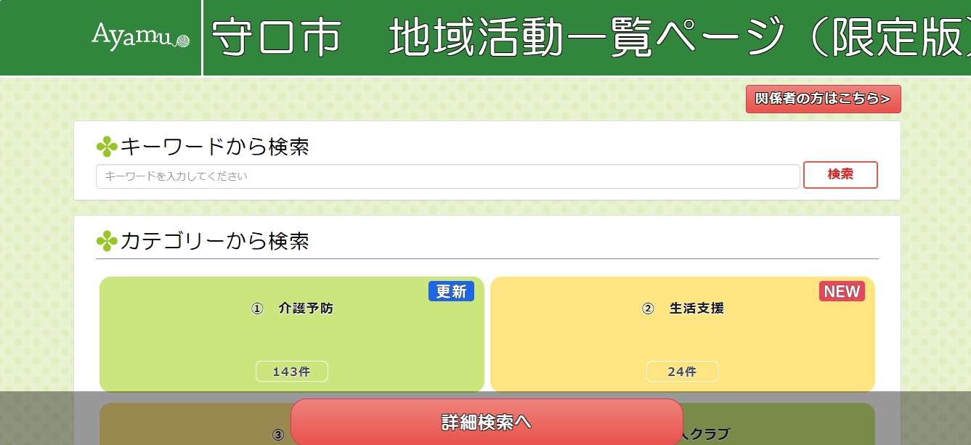
クリック

Slide 3
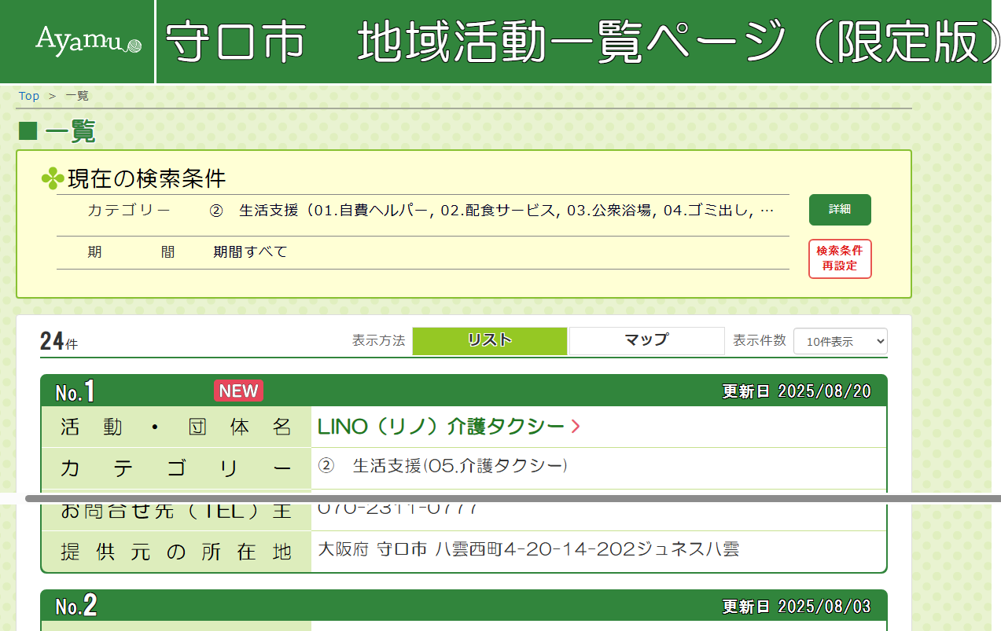
クリック

Slide 4
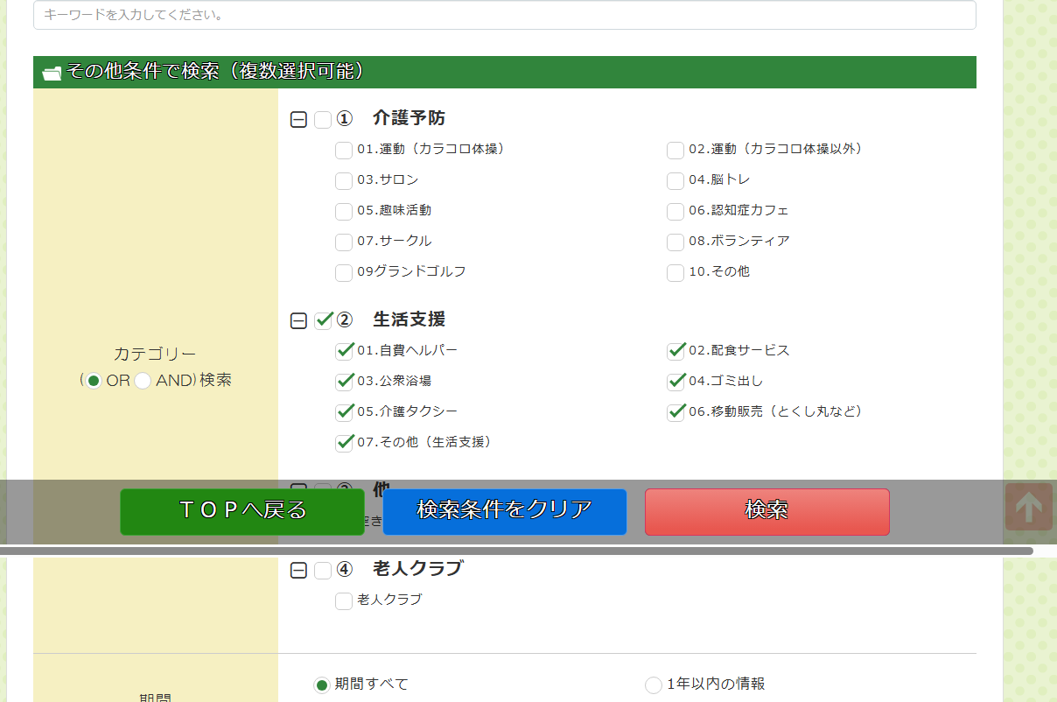
チェックはクリックして外す

Slide 5
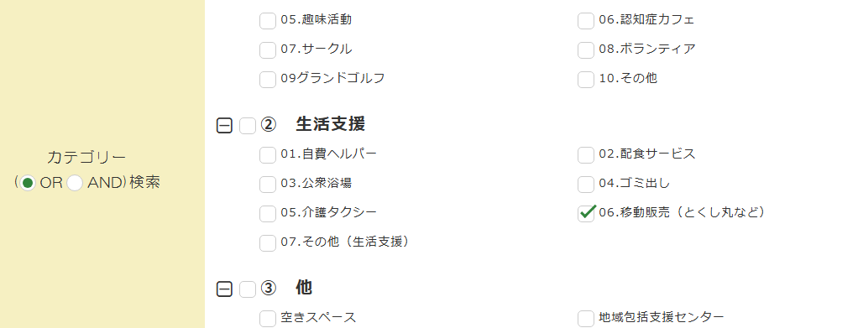
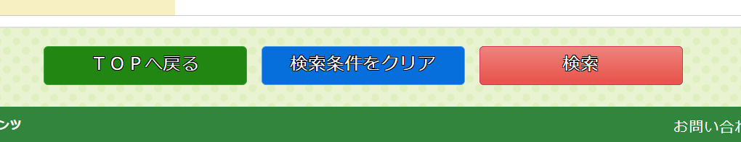
06.移動販売（とくし丸など）だけチェックをつけて、検索を押す

Slide 6
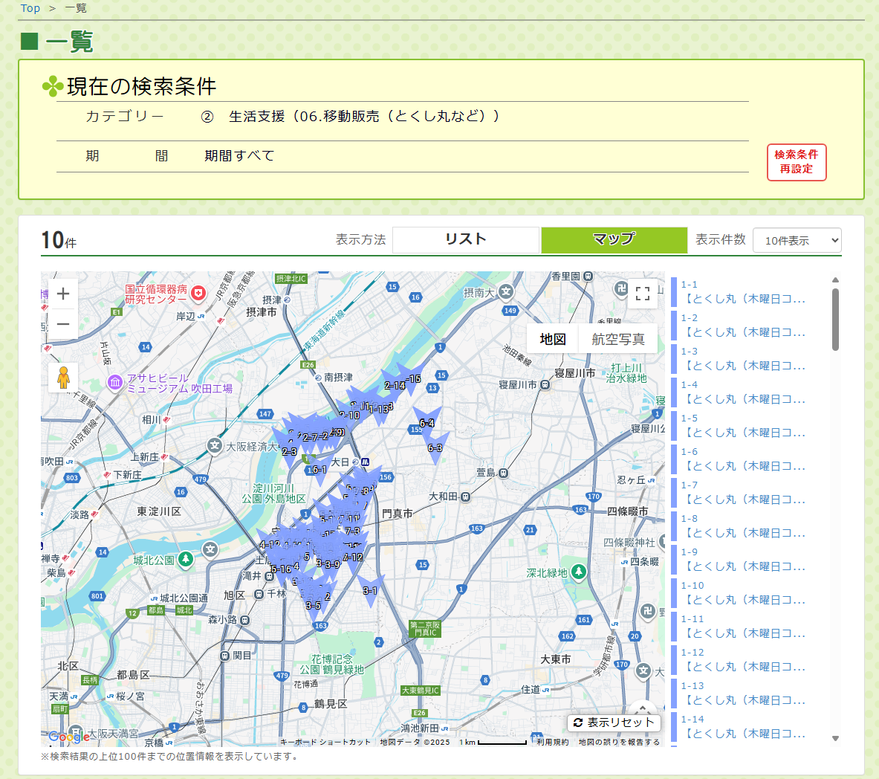
マップを選択すると、地図上でとくし丸が停まる場所がわかります

